Slide 1
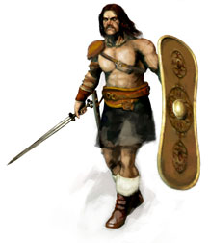
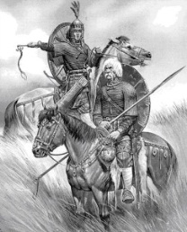
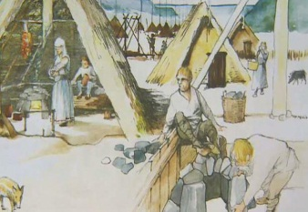
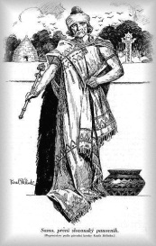
71.1 Slované a období po rozpadu Sámovy říše
Elektronická učebnice - I. stupeň Základní škola Děčín VI, Na Stráni 879/2 – příspěvková organizace Svět kolem nás
Doba železná
Keltové
Doba římská
Germáni
Středověk
Slované a Sámo
600
500
400
300
200
100
0 n.l.
100
200
300
400
500
600
700
příchod Keltů
přích. Germánů
přích. Slovanů
Sámova říše
Autor: Mgr. Alena Horová
Notes:
Víte, kdo způsobuje angínu, chřipku, nebo neštovice?

Slide 2
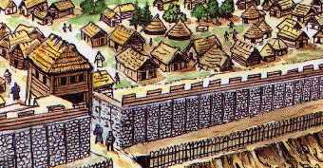
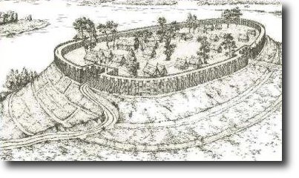
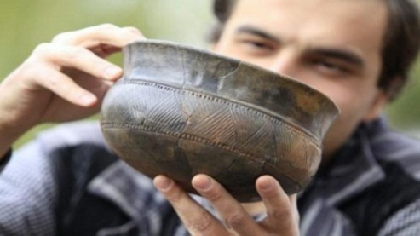
71.2 Co už víš?
Elektronická učebnice - I. stupeň Základní škola Děčín VI, Na Stráni 879/2 – příspěvková organizace Svět kolem nás
KELTOVÉ NA NAŠEM ÚZEMÍ
kolem roku 400 př. n. l. přišli na naše území Keltové
první obyvatelé našeho území, o kterých máme písemné doklady
jeden z keltských kmenů – Bójové – od nich název Bohemia (Čechy)
byli velmi zruční → dokázali zpracovávat bronz, železo, sklo
→ vyráběli nástroje, které se od dnešních lišily jen velmi málo
(nůžky, hrábě, sošky, konvice…)
znali hrnčířský kruh
jako první na našem území razili vlastní mince
dobří obchodníci – při obchodování platili penězi
(do té doby pouze výměnný obchod)
centrem života, obchodu a výroby byla opevněná sídliště → oppida
v průběhu 1. století n. l. byli Keltové vytlačeni kmeny Germánů
keltské oppidum
KMENY GERMÁNŮ
Germáni zakládají na našem území říši Markomanů
méně kulturně vyspělí než Keltové
v době stěhování národů (5. – 6. století)
přišli na naše území Slované
germánská keramika

Slide 3
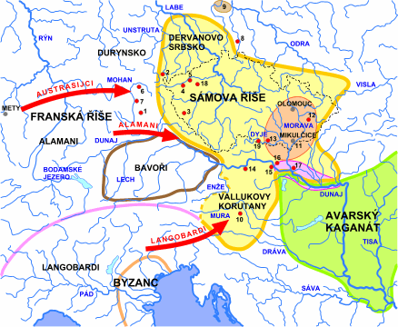
71.3 Jaké si řekneme nové termíny a názvy?
Elektronická učebnice - I. stupeň Základní škola Děčín VI, Na Stráni 879/2 – příspěvková organizace Svět kolem nás
PŘÍCHOD SLOVANŮ
asi v 5. stol. n. l. přichází na naše území kmeny Slovanů
(období stěhování národů 4. – 6. stol. n. l.)→ přichází z dnešní
západní Ukrajiny a východního Polska
vytlačili Germány → někteří odešli nebo postupem času jejich potomci
splynuli se Slovany
byli pastevci a zemědělci – usazovali se blízko řek
hovořili pravděpodobně praslovanštinou
uměli tkát látky
jejich pracovní nástroje byly převážně dřevěné (železo bylo drahé)
provozovali směnný obchod
vyznávali pohanské náboženství (byli pohané) → uznávali více bohů
Příchodem Slovanů na naše území začíná historické období nazývané středověk.
SÁMO A SÁMOVA ŘÍŠE (viz mapka Sámovy říše + centrum říše )
Sámo = kupec z Franské říše, schopný vojevůdce
→ sjednotil Slovany v boji proti kočovným Avarům, kteří napadli naše území
území ubránili → Sámo se stává vládcem slovanských kmenů
odrazili i útok franského krále Dagoberta (viz mapka směry útoku Dagoberta)
po Sámově smrti r. 658 nebo r. 659 se říše rozpadá
STŘEDOVĚK
= jedno z dlouhých dějinných období lidstva
počátek středověku je datován rozpadem
západní části Římské říše (cca r. 476)
konec středověku je datován kolem
roku 1492 → byla objevena Amerika

Slide 4
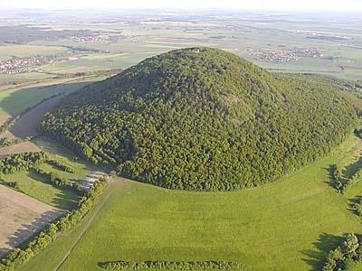
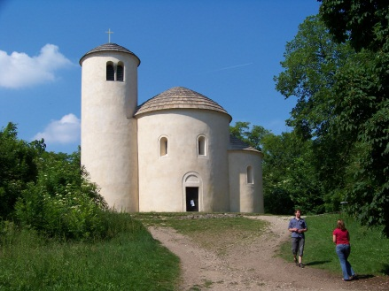
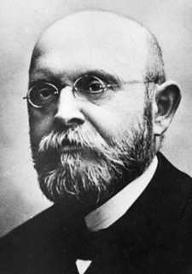
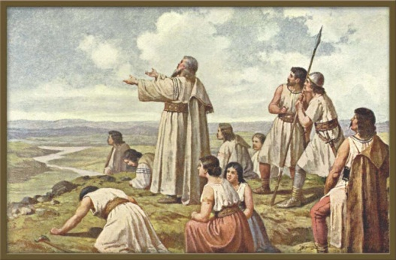
71.4 Co si řekneme nového?
Elektronická učebnice - I. stupeň Základní škola Děčín VI, Na Stráni 879/2 – příspěvková organizace Svět kolem nás
NAŠE MINULOST V POVĚSTECH
Z období 150 let po Sámově říši nemáme žádné písemné zprávy.
→ dochovaly se jen informace šířené ústním podáním = pověsti
Pověst je vymyšlený příběh z minulosti naší země.
staré české pověsti se dochovaly zásluhou kněze
jménem Kosmas, který tyto pověsti sepsal v knize Kosmova kronika
Nejznámější jsou pověsti od Aloise Jiráska.
Nejznámější pověst:
O Čechovi
Praotec Čech přivedl svůj kmen pod horu Říp.
Rozhlédl se po krajině a rozhodl, že se zde se svými lidmi usadí.
Zemi pojmenovali lidé na jeho počest Čechy.
hora Říp
románská Rotunda sv. Jiří na Řípu
jedna z nejstarších doch. staveb ČR
Staré pověsti české
Alois Jirásek
O Čechovi
O Krokovi a jeho dcerách
O Bivoji
O Libuši
O Přemyslovi
Libušina proroctví
Dívčí válka
O Křesomyslu a Horymírovi
Lucká válka
Durynk a Neklan
A. Jirásek
Praotec Čech na Řípu
Kosmova kronika
nejstarší česká kronika → popisuje dějiny Čechů
psána v latině
autorem je Kosmas
sepsána pravděpodobně v letech 1119 – 1125

Slide 5
71.5 Co si pamatujete?
Elektronická učebnice - I. stupeň Základní škola Děčín VI, Na Stráni 879/2 – příspěvková organizace Svět kolem nás
Rozdělte se do 7 skupin, vypracujte úkoly, poreferujte třídě:
Popiš událost, která určuje počátek našeho letopočtu.
Popište život pravěkého člověka doby kamenné.
Jak žili a obchodovali Keltové? Co bylo oppidum?
Popište život prvních Slovanů.
Kdo byl a čím proslul Sámo?
O kterém období našich dějin vyprávějí dochované pověsti? Jsou pravdivé?
Vyprávějte jednu z pověstí.
Do sešitu nakresli ilustraci k jedné z pověstí.
Překresli si do sešitu časovou přímku a vyznač na ni následující období:
Keltové na našem území
příchod Germánů
příchod Slovanů
Sámova říše
600
500
400
300
200
100
0 n.l.
100
200
300
400
500
600
700
Notes:
Víte, kdo způsobuje angínu, chřipku, nebo neštovice?

Slide 6
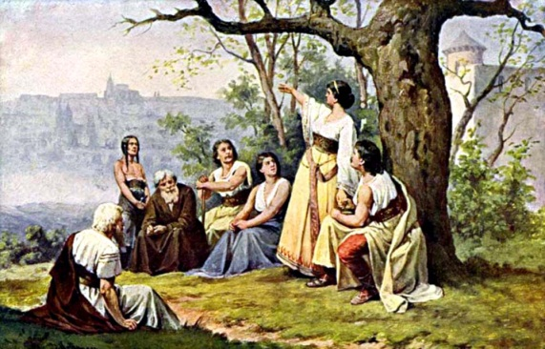
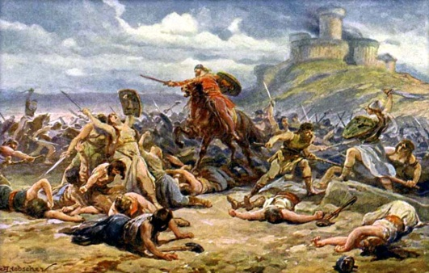
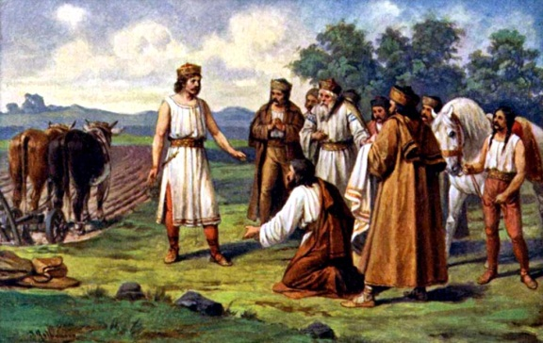
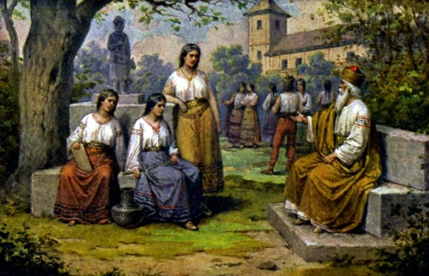
71.6 Něco navíc pro šikovné
Elektronická učebnice - I. stupeň Základní škola Děčín VI, Na Stráni 879/2 – příspěvková organizace Svět kolem nás
Praotec Čech ukazuje z hory Říp
svému lidu novou vlast.
Libuše věští slávu Prahy:
"Město vidím veliké, jehož sláva hvězd se dotýká."
Dívčí válka (v pozadí hrad Děvín)
Přemysl Oráč je povolán, aby se stal knížetem Čech.
STARÉ POVĚSTI ČESKÉ
Zjisti, ke kterým pověstem obrázky patří, přečti si je a převyprávěj.
Můžeš si se spolužáky zahrát i divadlo.
Krok a jeho tři dcery, Kazi, Teta a Libuše

Slide 7
71.7 CLIL
Elektronická učebnice - I. stupeň Základní škola Děčín VI, Na Stráni 879/2 – příspěvková organizace Svět kolem nás
Forefather Čech
Some Bohemians with Forefather Čech and his brother Lech searched for plentiful lands. After a long time of traveling, they arrived to bushy land.
Forefather Čech climbed the Říp Mountain and looked around the land. Then he allegedly said: "Oh, comrades, this is the best country, predestined for you. Here you won't miss anything, but you'll take pleasure in permanent safety. Now that this sweet and beautiful land is in your hands, think up a suitable name."
The Bohemians named their homeland after their leader and forefather: Čechy.
BOHEMIAN LEGENDS
Who climbed Říp Mountain?
a) brohther Lech
b) Forefather Čech
c) some people
2. Who was Forefather´s brother?
a) he didn´t have a brother
b) Bohemians
c) Lech
b
c
b
b
3. What did Forefather say about our country?
a) it´s an awful land
b) it´s a beautiful land
4. How did they name this land?
a) after Lech: Čechy
b) after their leader: Čechy
c) after their mother: Mama

Slide 8
71.8 Test znalostí
Elektronická učebnice - I. stupeň Základní škola Děčín VI, Na Stráni 879/2 – příspěvková organizace Svět kolem nás
Správné odpovědi:
Ve kterých stoletích probíhalo stěhování národů? v 4. – 6. stol. př. n. l. v 4. – 6. stol. n. l. v 5. stol. př. n. l. stěhování národů neprobíhalo | 3. Jak se jmenoval muž, který Slovany sjednotil? Mámo Dagobert Sámo Lech
Jaký kmen přišel v době stěhování národů na naše území a vytlačil Germány? Slované Sámané Praotec Čech Avaři | 4. Jak se jmenuje nejstarší česká kronika psána latinsky? Pověst Dalimilova kronika Bible Kosmova kronika
b
a
c
d
Test na známku

Slide 9
Elektronická učebnice - I. stupeň Základní škola Děčín VI, Na Stráni 879/2 – příspěvková organizace Svět kolem nás
71.9 Použité zdroje, citace
http://www.mojebrno.wz.cz/inka--morava-samova-rise-samo.jpg (slide 1)
http://www.moraviamagna.cz/mapky/images/map_samov.gif (slide 3)
http://img9.ct24.cz/cache/616x347/article/38/3775/377486.jpg?1342636492 (slide 1)
http://server.gzastavka.cz/~mzobliva/praotec.jpg (slide 6)
http://turistickyatlas.cz/galery/Hora_%C5%98ip.jpg (slide 4)
http://malotridka.ic.cz/gallery/historie14.jpg (slide 6)
http://cs.wikipedia.org/wiki/Soubor:%C5%98%C3%ADp,_rotunda_svat%C3%A9ho_Ji%C5%99%C3%AD.jpg (slide 4)
http://www.dobre-knihy.cz/images_obsah/sp1264427030alois-jirasek.jpg (slide 4)
http://malotridka.ic.cz/gallery/historie10.jpg (slide 6)
http://malotridka.ic.cz/gallery/historie18.jpg (slide 6)
http://malotridka.ic.cz/gallery/historie05.jpg (slide 6)

Slide 10
Elektronická učebnice - I. stupeň Základní škola Děčín VI, Na Stráni 879/2 – příspěvková organizace Svět kolem nás
71.10 Anotace
Autor | Mgr. Alena Horová
Období | 07 – 12/2012
Ročník | 4. ročník
Klíčová slova | Středověk, Slované, Sámo, Sámova říše, staré pověsti české
Anotace | Prezentace popisující dobu a způsob života Slovanů, vznik a existenci říše kupce Sáma. Staré pověsti české.

